Slide 1

ŠKOLA: Městská střední odborná škola, Klobouky u Brna,
nám. Míru 6, příspěvková organizace
ČÍSLO PROJEKTU: CZ.1.07/1.5.00/34.1020
NÁZEV PROJEKTU: Peníze do škol
ČÍSLO ŠABLONY: III/2 Inovace a zkvalitnění výuky prostřednictvím ICT
AUTOR: Mgr. Vítězslav Kurz
TEMATICKÁ OBLAST: Analytická geometrie
NÁZEV DUMu: Skalární součin, odchylky vektorů
POŘADOVÉ ČÍSLO DUMu: 06
KÓD DUMu: VY_32_INOVACE_2_2_06_KUR
DATUM TVORBY: 23.6. 2013
ANOTACE (ROČNÍK): Prezentace je určena pro použití v předmětu Seminář z matematiky, který je vyučován ve 3. a 4. ročníku. Je vytvořena k použití ve vyučovací hodině, je možno ji však použít i k samostudiu při přípravě k maturitě.

Slide 2
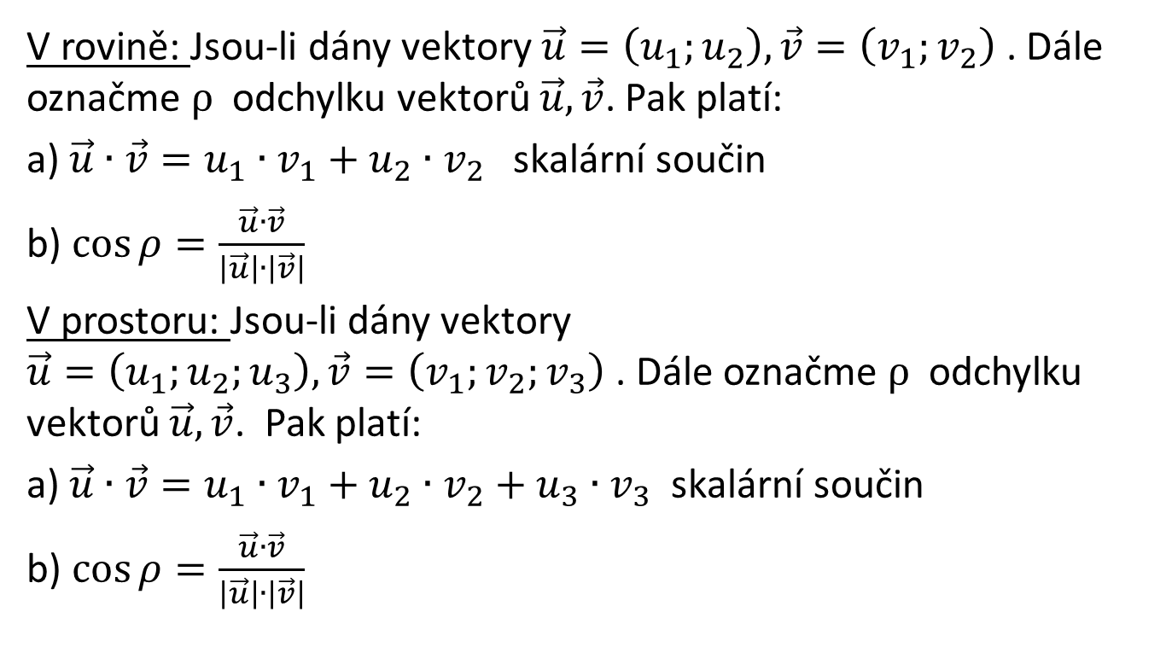
Doporučené vzorce
V rovině: Jsou-li dány vektory $\vec{u}=\left(u_{1};u_{2}\right), \vec{v}=\left(v_{1};v_{2}\right)$. Dále označme $ρ$odchylku vektorů $\vec{u},\vec{v}$. Pak platí:
a) $\vec{u}∙\vec{v}=u_{1}∙v_{1}+u_{2}∙v_{2}$skalární součin
b) $\cos{ρ=\frac{\vec{u}∙\vec{v}}{\left|\vec{u}\right|∙\left|\vec{v}\right|}}$
V prostoru: Jsou-li dány vektory $\vec{u}=\left(u_{1};u_{2};u_{3}\right), \vec{v}=\left(v_{1};v_{2};v_{3}\right)$. Dále označme $ρ$odchylku vektorů $\vec{u},\vec{v}$. Pak platí:
a) $\vec{u}∙\vec{v}=u_{1}∙v_{1}+u_{2}∙v_{2}+u_{3}∙v_{3}$skalární součin
b) $\cos{ρ=\frac{\vec{u}∙\vec{v}}{\left|\vec{u}\right|∙\left|\vec{v}\right|}}$

Slide 3
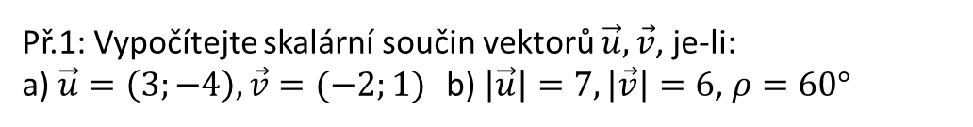
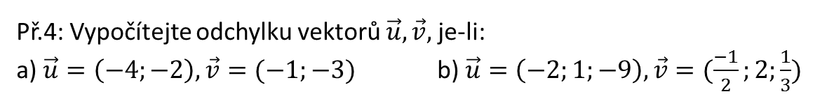
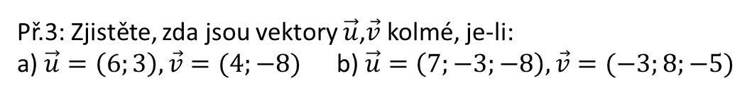
Skalární součin vektorů, odchylky vektorů
Př.1: Vypočítejte skalární součin vektorů $\vec{u},\vec{v}$, je-li:
a) $\vec{u}=\left(3;−4\right),\vec{v}=(−2;1)$ b) $\left|\vec{u}\right|=7,\left|\vec{v}\right|=6$, $ρ=60°$
Př.2: Určete z tak, aby $\vec{u}∙\vec{v}=3$ je-li $\vec{u}=\left(−2;5;6\right),\vec{u}=(2;−4,z)$.
Př.3: Zjistěte, zda jsou vektory $\vec{u}$,$\vec{v}$ kolmé, je-li:
a) $\vec{u}=\left(6;3\right),\vec{v}=(4;−8)$ b) $\vec{u}=\left(7;−3;−8\right),\vec{v}=(−3;8;−5)$
Př.4: Vypočítejte odchylku vektorů $\vec{u},\vec{v},$je-li:
a) $\vec{u}=\left(−4;−2\right),\vec{v}=(−1;−3)$ b) $\vec{u}=\left(−2;1;−9\right),\vec{v}=(\frac{−1}{2};2;\frac{1}{3})$

Slide 4
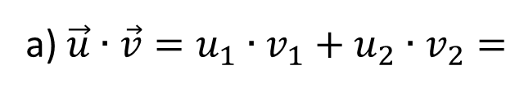
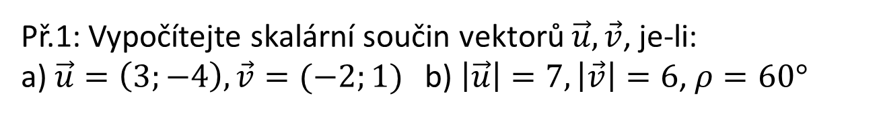
Příklad 1:
Př.1: Vypočítejte skalární součin vektorů $\vec{u},\vec{v}$, je-li:
a) $\vec{u}=\left(3;−4\right),\vec{v}=(−2;1)$ b) $\left|\vec{u}\right|=7,\left|\vec{v}\right|=6$, $ρ=60°$
a) $\vec{u}∙\vec{v}=u_{1}∙v_{1}+u_{2}∙v_{2}=$

Slide 5
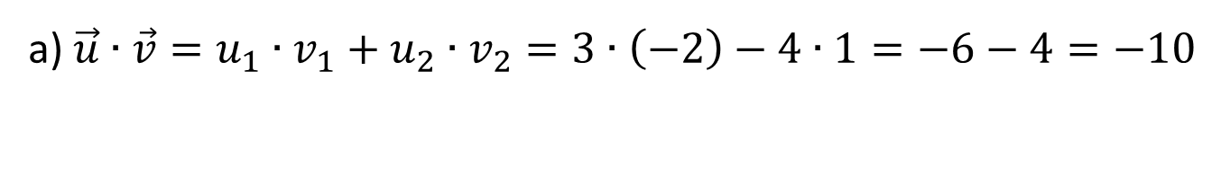
Příklad 1:
Př.1: Vypočítejte skalární součin vektorů $\vec{u},\vec{v}$, je-li:
a) $\vec{u}=\left(3;−4\right),\vec{v}=(−2;1)$ b) $\left|\vec{u}\right|=7,\left|\vec{v}\right|=6$, $ρ=60°$
a) $\vec{u}∙\vec{v}=u_{1}∙v_{1}+u_{2}∙v_{2}=3∙\left(−2\right)−4∙1=−6−4=−10$

Slide 6
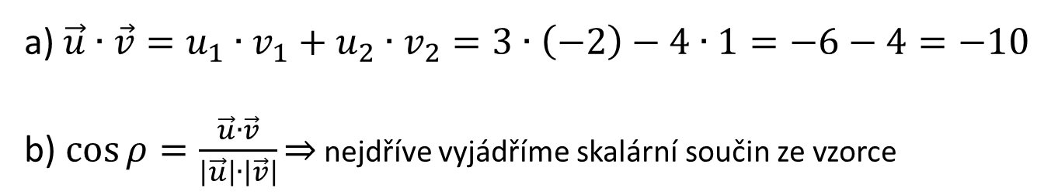
Příklad 1:
Př.1: Vypočítejte skalární součin vektorů $\vec{u},\vec{v}$, je-li:
a) $\vec{u}=\left(3;−4\right),\vec{v}=(−2;1)$ b) $\left|\vec{u}\right|=7,\left|\vec{v}\right|=6$, $ρ=60°$
a) $\vec{u}∙\vec{v}=u_{1}∙v_{1}+u_{2}∙v_{2}=3∙\left(−2\right)−4∙1=−6−4=−10$
b) $\cos{ρ=\frac{\vec{u}∙\vec{v}}{\left|\vec{u}\right|∙\left|\vec{v}\right|}}\overset{⇒}{}$ nejdříve vyjádříme skalární součin ze vzorce

Slide 7
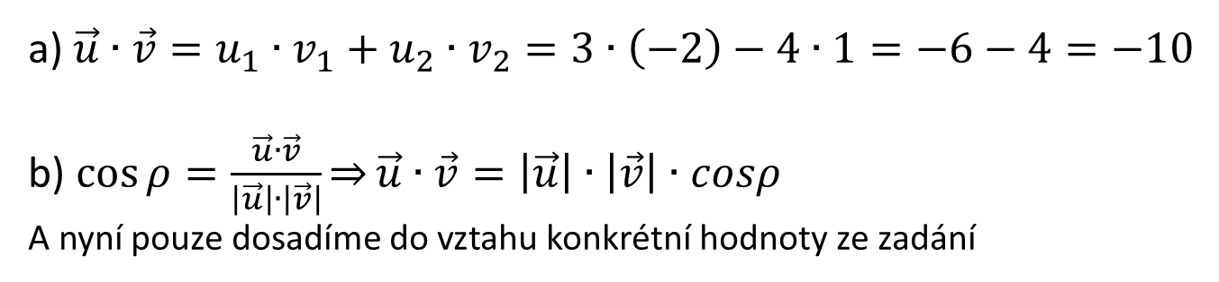
Příklad 1:
Př.1: Vypočítejte skalární součin vektorů $\vec{u},\vec{v}$, je-li:
a) $\vec{u}=\left(3;−4\right),\vec{v}=(−2;1)$ b) $\left|\vec{u}\right|=7,\left|\vec{v}\right|=6$, $ρ=60°$
a) $\vec{u}∙\vec{v}=u_{1}∙v_{1}+u_{2}∙v_{2}=3∙\left(−2\right)−4∙1=−6−4=−10$
b) $\cos{ρ=\frac{\vec{u}∙\vec{v}}{\left|\vec{u}\right|∙\left|\vec{v}\right|}}\overset{⇒}{}\vec{u}∙\vec{v}=\left|\vec{u}\right|∙\left|\vec{v}\right|∙cosρ$
A nyní pouze dosadíme do vztahu konkrétní hodnoty ze zadání

Slide 8
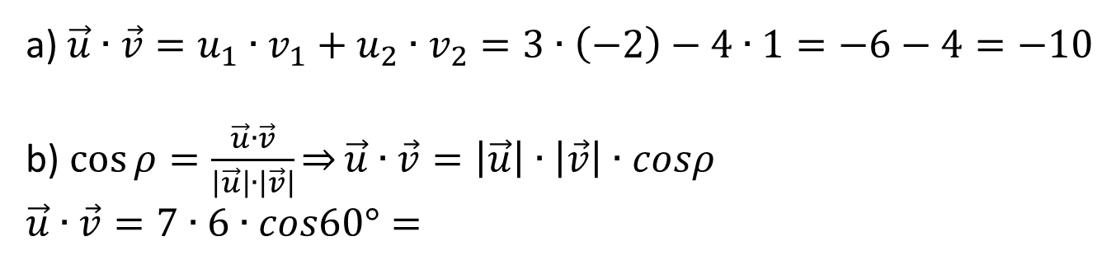
Příklad 1:
Př.1: Vypočítejte skalární součin vektorů $\vec{u},\vec{v}$, je-li:
a) $\vec{u}=\left(3;−4\right),\vec{v}=(−2;1)$ b) $\left|\vec{u}\right|=7,\left|\vec{v}\right|=6$, $ρ=60°$
a) $\vec{u}∙\vec{v}=u_{1}∙v_{1}+u_{2}∙v_{2}=3∙\left(−2\right)−4∙1=−6−4=−10$
b) $\cos{ρ=\frac{\vec{u}∙\vec{v}}{\left|\vec{u}\right|∙\left|\vec{v}\right|}}\overset{⇒}{}\vec{u}∙\vec{v}=\left|\vec{u}\right|∙\left|\vec{v}\right|∙cosρ$
$$\vec{u}∙\vec{v}=7∙6∙cos60°=$$

Slide 9
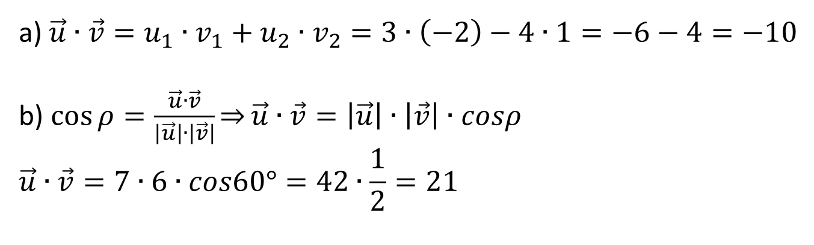
Příklad 1:
Př.1: Vypočítejte skalární součin vektorů $\vec{u},\vec{v}$, je-li:
a) $\vec{u}=\left(3;−4\right),\vec{v}=(−2;1)$ b) $\left|\vec{u}\right|=7,\left|\vec{v}\right|=6$, $ρ=60°$
a) $\vec{u}∙\vec{v}=u_{1}∙v_{1}+u_{2}∙v_{2}=3∙\left(−2\right)−4∙1=−6−4=−10$
b) $\cos{ρ=\frac{\vec{u}∙\vec{v}}{\left|\vec{u}\right|∙\left|\vec{v}\right|}}\overset{⇒}{}\vec{u}∙\vec{v}=\left|\vec{u}\right|∙\left|\vec{v}\right|∙cosρ$
$$\vec{u}∙\vec{v}=7∙6∙cos60°=42∙\frac{1}{2}=21$$

Slide 10

Příklad 2:
Př.2: Určete z tak, aby $\vec{u}∙\vec{v}=3$ je-li $\vec{u}=\left(−2;5;6\right),\vec{u}=(2;−4,z)$.
Nejdříve vypočítáme skalární součin $\vec{u}∙\vec{v}$.

Slide 11
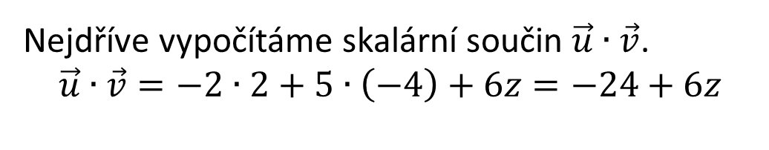
Příklad 2:
Př.2: Určete z tak, aby $\vec{u}∙\vec{v}=3$ je-li $\vec{u}=\left(−2;5;6\right),\vec{u}=(2;−4,z)$.
Nejdříve vypočítáme skalární součin $\vec{u}∙\vec{v}$.
$$\vec{u}∙\vec{v}=−2∙2+5∙\left(−4\right)+6z=−24+6z$$

Slide 12
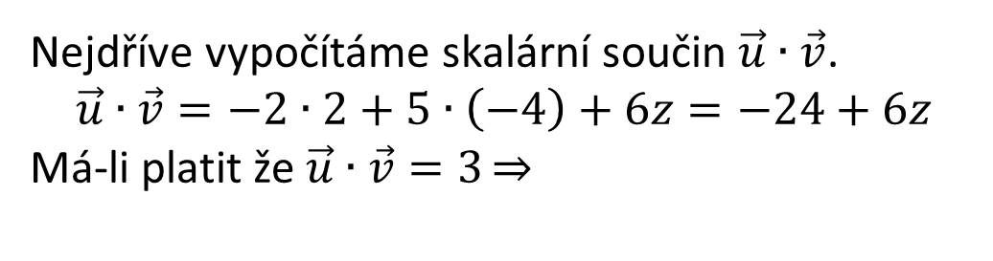
Příklad 2:
Př.2: Určete z tak, aby $\vec{u}∙\vec{v}=3$ je-li $\vec{u}=\left(−2;5;6\right),\vec{u}=(2;−4,z)$.
Nejdříve vypočítáme skalární součin $\vec{u}∙\vec{v}$.
$$\vec{u}∙\vec{v}=−2∙2+5∙\left(−4\right)+6z=−24+6z$$
Má-li platit že $\vec{u}∙\vec{v}=3\overset{⇒}{}$

Slide 13
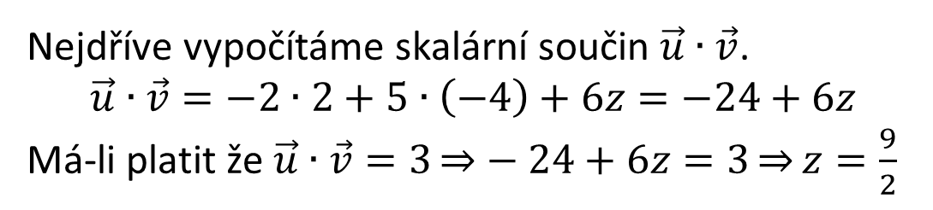
Příklad 2:
Př.2: Určete z tak, aby $\vec{u}∙\vec{v}=3$ je-li $\vec{u}=\left(−2;5;6\right),\vec{u}=(2;−4,z)$.
Nejdříve vypočítáme skalární součin $\vec{u}∙\vec{v}$.
$$\vec{u}∙\vec{v}=−2∙2+5∙\left(−4\right)+6z=−24+6z$$
Má-li platit že $\vec{u}∙\vec{v}=3\overset{⇒}{}−24+6z=3\overset{⇒}{}z=\frac{9}{2}$

Slide 14
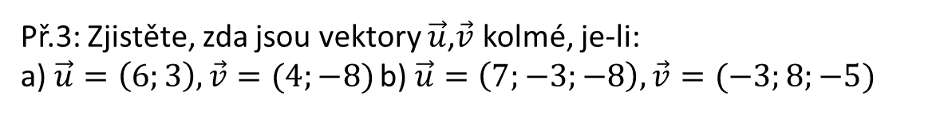
Příklad 3:
Př.3: Zjistěte, zda jsou vektory $\vec{u}$,$\vec{v}$ kolmé, je-li:
a) $\vec{u}=\left(6;3\right),\vec{v}=(4;−8)$ b) $\vec{u}=\left(7;−3;−8\right),\vec{v}=(−3;8;−5)$
Nedříve si musíme uvědomit, že mají-li být dva vektory kolmé,
musí být skalární součin těchto dvou vektorů roven nule.

Slide 15
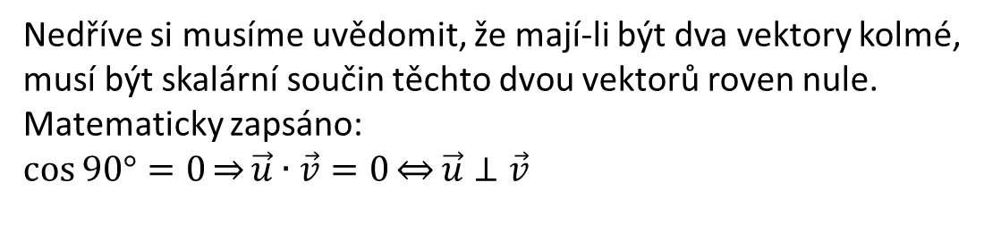
Příklad 3:
Př.3: Zjistěte, zda jsou vektory $\vec{u}$,$\vec{v}$ kolmé, je-li:
a) $\vec{u}=\left(6;3\right),\vec{v}=(4;−8)$ b) $\vec{u}=\left(7;−3;−8\right),\vec{v}=(−3;8;−5)$
Nedříve si musíme uvědomit, že mají-li být dva vektory kolmé,
musí být skalární součin těchto dvou vektorů roven nule.
Matematicky zapsáno:
$$\cos{90°=0\overset{⇒}{}\vec{u}∙\vec{v}=0\overset{⇔}{}\vec{u}⊥\vec{v}}$$

Slide 16
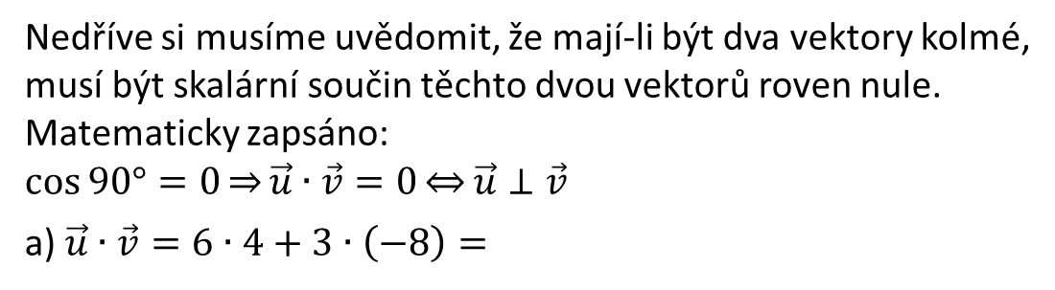
Příklad 3:
Př.3: Zjistěte, zda jsou vektory $\vec{u}$,$\vec{v}$ kolmé, je-li:
a) $\vec{u}=\left(6;3\right),\vec{v}=(4;−8)$ b) $\vec{u}=\left(7;−3;−8\right),\vec{v}=(−3;8;−5)$
Nedříve si musíme uvědomit, že mají-li být dva vektory kolmé,
musí být skalární součin těchto dvou vektorů roven nule.
Matematicky zapsáno:
$$\cos{90°=0\overset{⇒}{}\vec{u}∙\vec{v}=0\overset{⇔}{}\vec{u}⊥\vec{v}}$$
a) $\vec{u}∙\vec{v}=6∙4+3∙\left(−8\right)=$

Slide 17
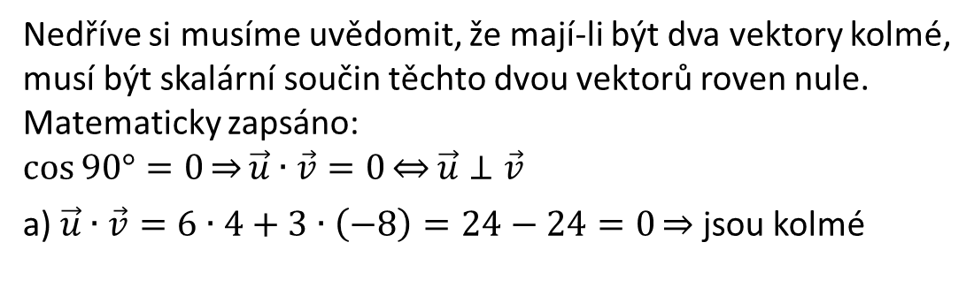
Příklad 3:
Př.3: Zjistěte, zda jsou vektory $\vec{u}$,$\vec{v}$ kolmé, je-li:
a) $\vec{u}=\left(6;3\right),\vec{v}=(4;−8)$ b) $\vec{u}=\left(7;−3;−8\right),\vec{v}=(−3;8;−5)$
Nedříve si musíme uvědomit, že mají-li být dva vektory kolmé,
musí být skalární součin těchto dvou vektorů roven nule.
Matematicky zapsáno:
$$\cos{90°=0\overset{⇒}{}\vec{u}∙\vec{v}=0\overset{⇔}{}\vec{u}⊥\vec{v}}$$
a) $\vec{u}∙\vec{v}=6∙4+3∙\left(−8\right)=24−24=0\overset{⇒}{}$ jsou kolmé

Slide 18
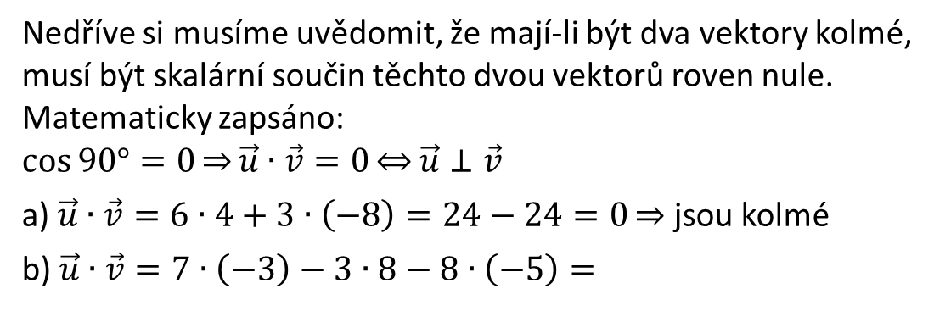
Příklad 3:
Př.3: Zjistěte, zda jsou vektory $\vec{u}$,$\vec{v}$ kolmé, je-li:
a) $\vec{u}=\left(6;3\right),\vec{v}=(4;−8)$ b) $\vec{u}=\left(7;−3;−8\right),\vec{v}=(−3;8;−5)$
Nedříve si musíme uvědomit, že mají-li být dva vektory kolmé,
musí být skalární součin těchto dvou vektorů roven nule.
Matematicky zapsáno:
$$\cos{90°=0\overset{⇒}{}\vec{u}∙\vec{v}=0\overset{⇔}{}\vec{u}⊥\vec{v}}$$
a) $\vec{u}∙\vec{v}=6∙4+3∙\left(−8\right)=24−24=0\overset{⇒}{}$ jsou kolmé
b) $\vec{u}∙\vec{v}=7∙\left(−3\right)−3∙8−8∙\left(−5\right)=$

Slide 19
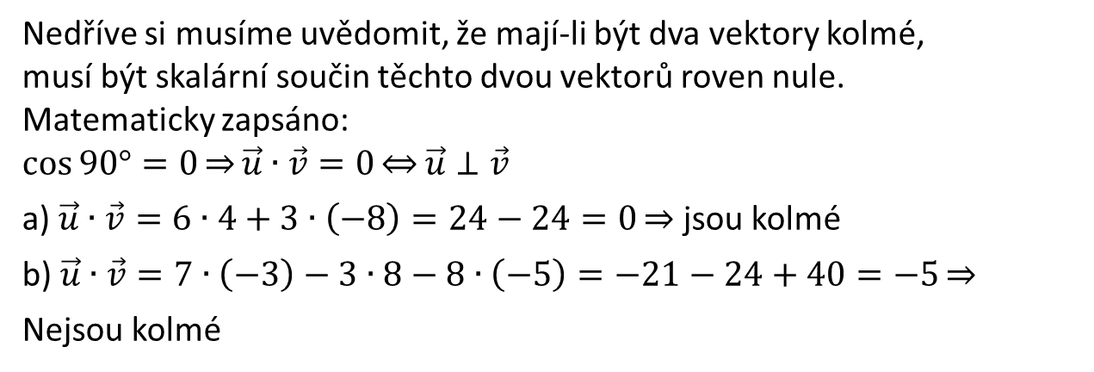
Příklad 3:
Př.3: Zjistěte, zda jsou vektory $\vec{u}$,$\vec{v}$ kolmé, je-li:
a) $\vec{u}=\left(6;3\right),\vec{v}=(4;−8)$ b) $\vec{u}=\left(7;−3;−8\right),\vec{v}=(−3;8;−5)$
Nedříve si musíme uvědomit, že mají-li být dva vektory kolmé,
musí být skalární součin těchto dvou vektorů roven nule.
Matematicky zapsáno:
$$\cos{90°=0\overset{⇒}{}\vec{u}∙\vec{v}=0\overset{⇔}{}\vec{u}⊥\vec{v}}$$
a) $\vec{u}∙\vec{v}=6∙4+3∙\left(−8\right)=24−24=0\overset{⇒}{}$ jsou kolmé
b) $\vec{u}∙\vec{v}=7∙\left(−3\right)−3∙8−8∙\left(−5\right)=−21−24+40=−5\overset{⇒}{}$
Nejsou kolmé

Slide 20
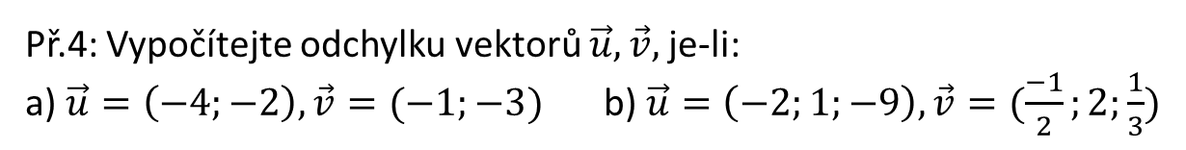
Příklad 4:
Př.4: Vypočítejte odchylku vektorů $\vec{u},\vec{v},$je-li:
a) $\vec{u}=\left(−4;−2\right),\vec{v}=(−1;−3)$ b) $\vec{u}=\left(−2;1;−9\right),\vec{v}=(\frac{−1}{2};2;\frac{1}{3})$
Ad a) Opět nejdříve vypočítáme skalární součin vektorů.

Slide 21
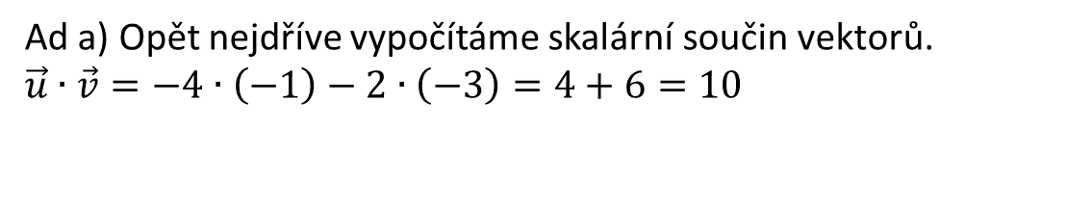
Příklad 4:
Př.4: Vypočítejte odchylku vektorů $\vec{u},\vec{v},$je-li:
a) $\vec{u}=\left(−4;−2\right),\vec{v}=(−1;−3)$ b) $\vec{u}=\left(−2;1;−9\right),\vec{v}=(\frac{−1}{2};2;\frac{1}{3})$
Ad a) Opět nejdříve vypočítáme skalární součin vektorů.
$$\vec{u}∙\vec{v}=−4∙\left(−1\right)−2∙\left(−3\right)=4+6=10$$

Slide 22
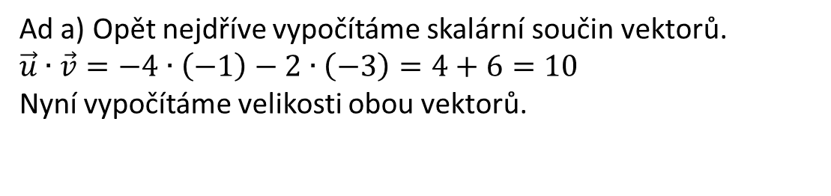
Příklad 4:
Př.4: Vypočítejte odchylku vektorů $\vec{u},\vec{v},$je-li:
a) $\vec{u}=\left(−4;−2\right),\vec{v}=(−1;−3)$ b) $\vec{u}=\left(−2;1;−9\right),\vec{v}=(\frac{−1}{2};2;\frac{1}{3})$
Ad a) Opět nejdříve vypočítáme skalární součin vektorů.
$$\vec{u}∙\vec{v}=−4∙\left(−1\right)−2∙\left(−3\right)=4+6=10$$
Nyní vypočítáme velikosti obou vektorů.

Slide 23
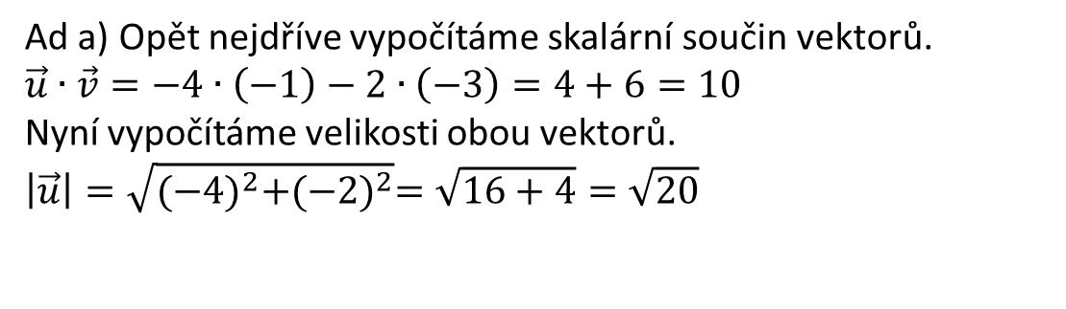
Příklad 4:
Př.4: Vypočítejte odchylku vektorů $\vec{u},\vec{v},$je-li:
a) $\vec{u}=\left(−4;−2\right),\vec{v}=(−1;−3)$ b) $\vec{u}=\left(−2;1;−9\right),\vec{v}=(\frac{−1}{2};2;\frac{1}{3})$
Ad a) Opět nejdříve vypočítáme skalární součin vektorů.
$$\vec{u}∙\vec{v}=−4∙\left(−1\right)−2∙\left(−3\right)=4+6=10$$
Nyní vypočítáme velikosti obou vektorů.
$$\left|\vec{u}\right|=\sqrt{{(−4)}^{2}+{(−2)}^{2}}=\sqrt{16+4}=\sqrt{20}$$

Slide 24
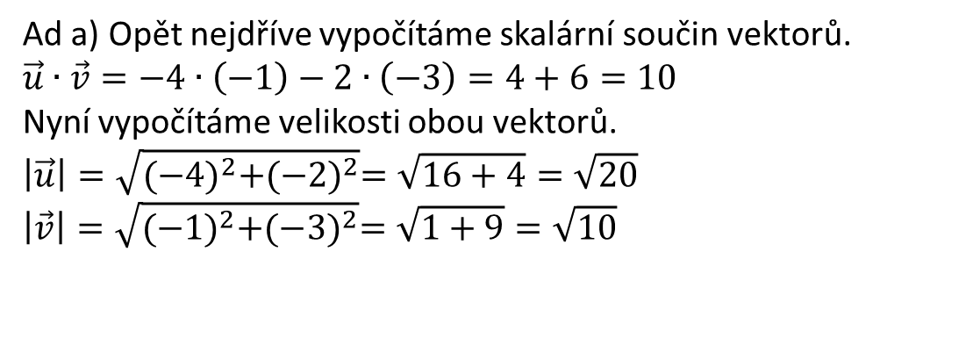
Příklad 4:
Př.4: Vypočítejte odchylku vektorů $\vec{u},\vec{v},$je-li:
a) $\vec{u}=\left(−4;−2\right),\vec{v}=(−1;−3)$ b) $\vec{u}=\left(−2;1;−9\right),\vec{v}=(\frac{−1}{2};2;\frac{1}{3})$
Ad a) Opět nejdříve vypočítáme skalární součin vektorů.
$$\vec{u}∙\vec{v}=−4∙\left(−1\right)−2∙\left(−3\right)=4+6=10$$
Nyní vypočítáme velikosti obou vektorů.
$$\left|\vec{u}\right|=\sqrt{{(−4)}^{2}+{(−2)}^{2}}=\sqrt{16+4}=\sqrt{20}$$
$$\left|\vec{v}\right|=\sqrt{{(−1)}^{2}+{(−3)}^{2}}=\sqrt{1+9}=\sqrt{10}$$

Slide 25
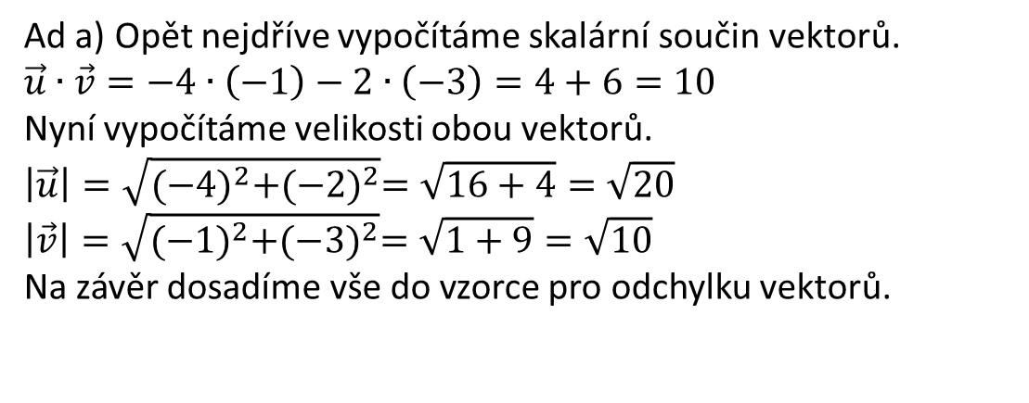
Příklad 4:
Př.4: Vypočítejte odchylku vektorů $\vec{u},\vec{v},$je-li:
a) $\vec{u}=\left(−4;−2\right),\vec{v}=(−1;−3)$ b) $\vec{u}=\left(−2;1;−9\right),\vec{v}=(\frac{−1}{2};2;\frac{1}{3})$
Ad a) Opět nejdříve vypočítáme skalární součin vektorů.
$$\vec{u}∙\vec{v}=−4∙\left(−1\right)−2∙\left(−3\right)=4+6=10$$
Nyní vypočítáme velikosti obou vektorů.
$$\left|\vec{u}\right|=\sqrt{{(−4)}^{2}+{(−2)}^{2}}=\sqrt{16+4}=\sqrt{20}$$
$$\left|\vec{v}\right|=\sqrt{{(−1)}^{2}+{(−3)}^{2}}=\sqrt{1+9}=\sqrt{10}$$
Na závěr dosadíme vše do vzorce pro odchylku vektorů.

Slide 26
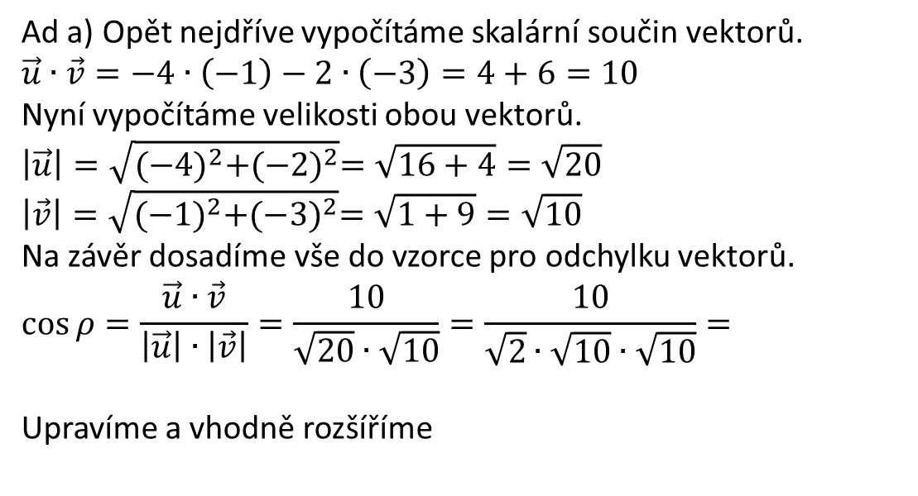
Příklad 4:
Př.4: Vypočítejte odchylku vektorů $\vec{u},\vec{v},$je-li:
a) $\vec{u}=\left(−4;−2\right),\vec{v}=(−1;−3)$ b) $\vec{u}=\left(−2;1;−9\right),\vec{v}=(\frac{−1}{2};2;\frac{1}{3})$
Ad a) Opět nejdříve vypočítáme skalární součin vektorů.
$$\vec{u}∙\vec{v}=−4∙\left(−1\right)−2∙\left(−3\right)=4+6=10$$
Nyní vypočítáme velikosti obou vektorů.
$$\left|\vec{u}\right|=\sqrt{{(−4)}^{2}+{(−2)}^{2}}=\sqrt{16+4}=\sqrt{20}$$
$$\left|\vec{v}\right|=\sqrt{{(−1)}^{2}+{(−3)}^{2}}=\sqrt{1+9}=\sqrt{10}$$
Na závěr dosadíme vše do vzorce pro odchylku vektorů.
$$\cos{ρ=\frac{\vec{u}∙\vec{v}}{\left|\vec{u}\right|∙\left|\vec{v}\right|}}=\frac{10}{\sqrt{20}∙\sqrt{10}}=\frac{10}{\sqrt{2}∙\sqrt{10}∙\sqrt{10}}=$$
Upravíme a vhodně rozšíříme

Slide 27
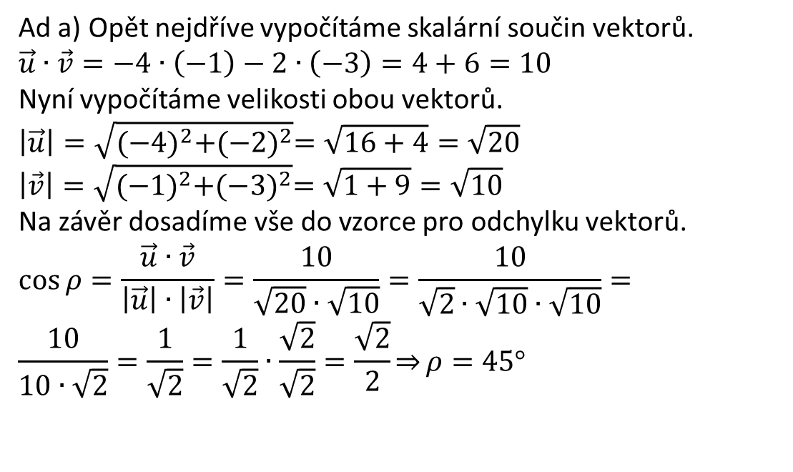
Příklad 4:
Př.4: Vypočítejte odchylku vektorů $\vec{u},\vec{v},$je-li:
a) $\vec{u}=\left(−4;−2\right),\vec{v}=(−1;−3)$ b) $\vec{u}=\left(−2;1;−9\right),\vec{v}=(\frac{−1}{2};2;\frac{1}{3})$
Ad a) Opět nejdříve vypočítáme skalární součin vektorů.
$$\vec{u}∙\vec{v}=−4∙\left(−1\right)−2∙\left(−3\right)=4+6=10$$
Nyní vypočítáme velikosti obou vektorů.
$$\left|\vec{u}\right|=\sqrt{{(−4)}^{2}+{(−2)}^{2}}=\sqrt{16+4}=\sqrt{20}$$
$$\left|\vec{v}\right|=\sqrt{{(−1)}^{2}+{(−3)}^{2}}=\sqrt{1+9}=\sqrt{10}$$
Na závěr dosadíme vše do vzorce pro odchylku vektorů.
$$\cos{ρ=\frac{\vec{u}∙\vec{v}}{\left|\vec{u}\right|∙\left|\vec{v}\right|}}=\frac{10}{\sqrt{20}∙\sqrt{10}}=\frac{10}{\sqrt{2}∙\sqrt{10}∙\sqrt{10}}=$$
$$\frac{10}{10∙\sqrt{2}}=\frac{1}{\sqrt{2}}=\frac{1}{\sqrt{2}}∙\frac{\sqrt{2}}{\sqrt{2}}=\frac{\sqrt{2}}{2}\overset{⇒}{}ρ=45°$$

Slide 28
Příklad 4:
Př.4: Vypočítejte odchylku vektorů $\vec{u},\vec{v},$je-li:
a) $\vec{u}=\left(−4;−2\right),\vec{v}=(−1;−3)$ b) $\vec{u}=\left(−2;1;−9\right),\vec{v}=(\frac{−1}{2};2;\frac{1}{3})$
Ad b) Opět nejdříve vypočítáme skalární součin vektorů.

Slide 29
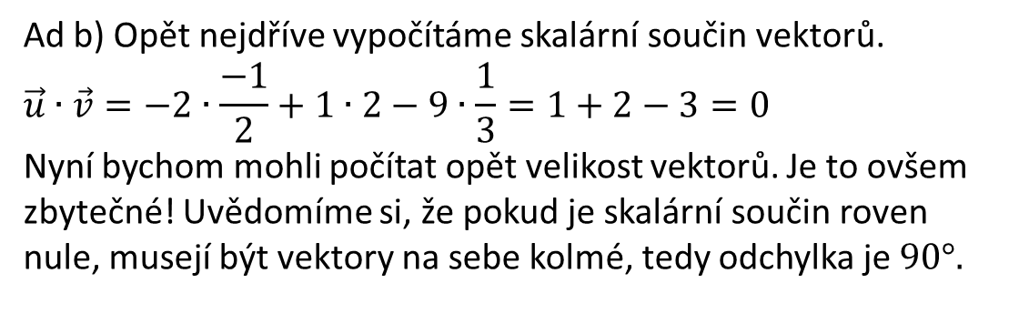
Příklad 4:
Př.4: Vypočítejte odchylku vektorů $\vec{u},\vec{v},$je-li:
a) $\vec{u}=\left(−4;−2\right),\vec{v}=(−1;−3)$ b) $\vec{u}=\left(−2;1;−9\right),\vec{v}=(\frac{−1}{2};2;\frac{1}{3})$
Ad b) Opět nejdříve vypočítáme skalární součin vektorů.
$$\vec{u}∙\vec{v}=−2∙\frac{−1}{2}+1∙2−9∙\frac{1}{3}=1+2−3=0$$
Nyní bychom mohli počítat opět velikost vektorů. Je to ovšem zbytečné! Uvědomíme si, že pokud je skalární součin roven nule, musejí být vektory na sebe kolmé, tedy odchylka je $90°.$

Slide 30
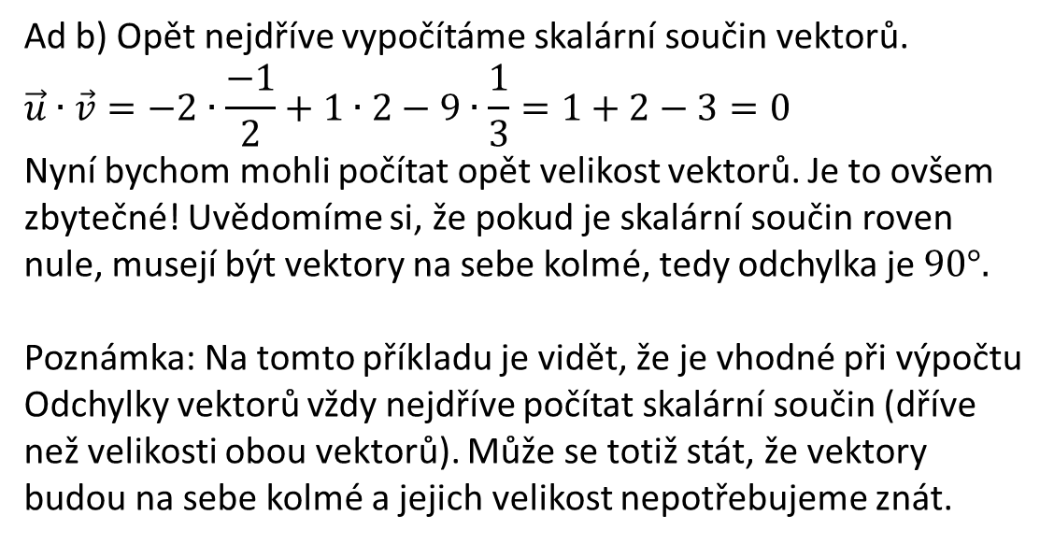
Příklad 4:
Př.4: Vypočítejte odchylku vektorů $\vec{u},\vec{v},$je-li:
a) $\vec{u}=\left(−4;−2\right),\vec{v}=(−1;−3)$ b) $\vec{u}=\left(−2;1;−9\right),\vec{v}=(\frac{−1}{2};2;\frac{1}{3})$
Ad b) Opět nejdříve vypočítáme skalární součin vektorů.
$$\vec{u}∙\vec{v}=−2∙\frac{−1}{2}+1∙2−9∙\frac{1}{3}=1+2−3=0$$
Nyní bychom mohli počítat opět velikost vektorů. Je to ovšem zbytečné! Uvědomíme si, že pokud je skalární součin roven nule, musejí být vektory na sebe kolmé, tedy odchylka je $90°.$
Poznámka: Na tomto příkladu je vidět, že je vhodné při výpočtu
Odchylky vektorů vždy nejdříve počítat skalární součin (dříve než velikosti obou vektorů). Může se totiž stát, že vektory budou na sebe kolmé a jejich velikost nepotřebujeme znát.

Slide 31
Zdroj:
Sbírka úloh pro gymnázia – Analytická geometrie, Prometheus

